Slide 1
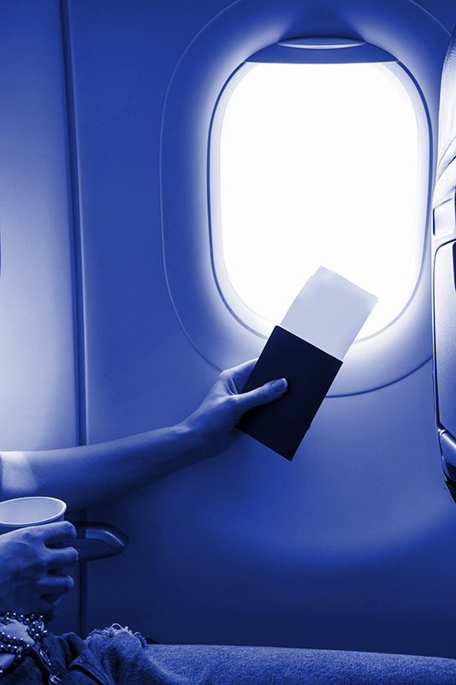
Управление на страха от пътуване (ходофобия) и комуникация в чуждоезикова среда
доц. д-р Маргарита Станкова
Notes:
1. Table of contents
2. About us
3. Our history
4. Our philosophy
5. Quote
6. Locations
7. Our services
8. Best sellers
9. Our strengths
10. Customer profile
11. Our numbers
12. Our growth
13. Future projects
14. Customer testimonials
15. Awards
16. Our team

Slide 2
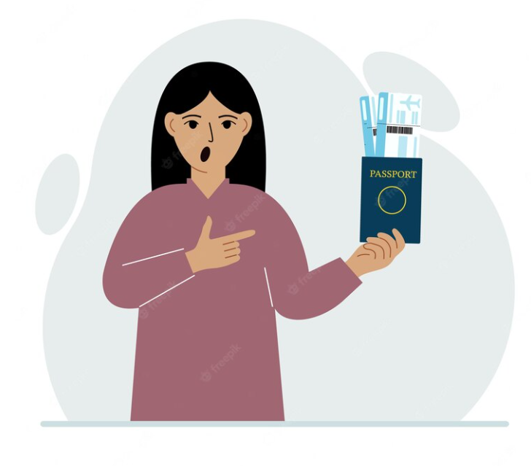
Тревожност при пътуване
Човекът се чувства тревожен, когато пътува или може да избегне пътуването поради страх около това.
Ако има налични тревожни разстройства, пътуването ги влошава или отключва симптоми.

Slide 3
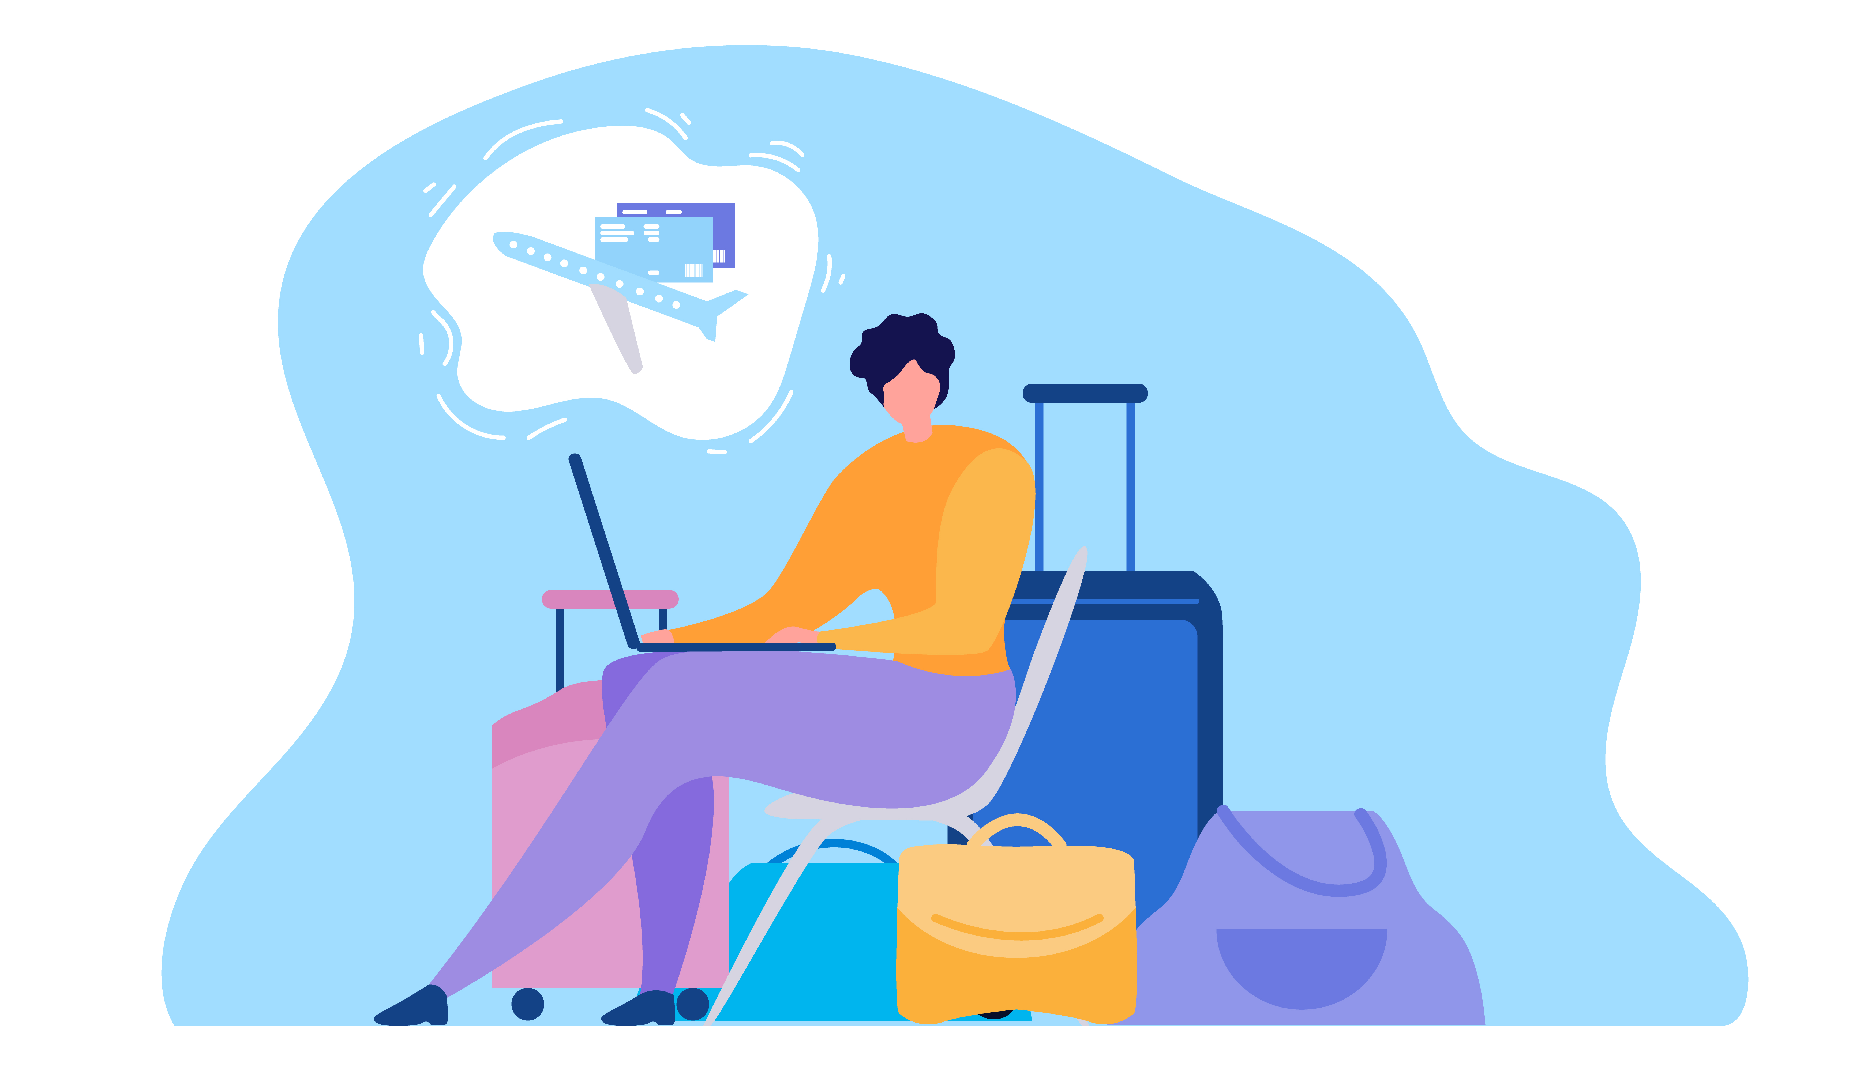
Основни причини на тревожност при пътуване
включват:
Необходимост от взаимодействие и комуникация с други хора;
липса на подкрепа;
ориентиране и купуване на билети.

Slide 4
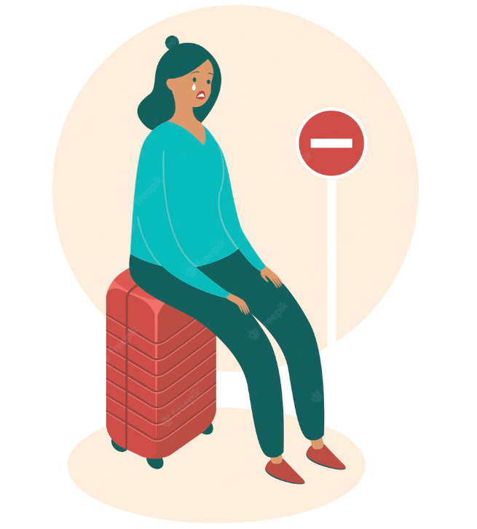
Източници на безпокойство и тревожност при пътуване
Стресът от планирането на пътуване;
Пътуването в затворени самолети или влакове;
Посещението на нови, непознати места;
Безпокойство предизвикано от минали преживявания;
Страх от шофиране;
Страх от места, където има много хора;
Страх от комуникация с нови хора;
Страх от комуникация на чужд език;
Страх от неизвестното;

Slide 5
Допълнителни усложнения
Наличие на генерализирано тревожно разстройство – проблеми в концентрацията и вземането на решения
Друго тревожно разстройство

Slide 6
Етиология
Предишен опит: 65% от хората развиват тревожност при пътуване след преживяна катастрофа;
Страх от летене: засяга 3-8% от хората и се провокира от опасения за катастрофа, страх, че си толкова високо в небето, дискомфорт при излитане или кацане;
Това, което слушаме и четем: Новини за инциденти, наранявания, престъпления, заболявания по време на пътуване;
Напускане на това, което е познато и безопасно: Някои хора изпитват дискомфорт, когато попаднат в нови, пепознати места, сред тълпи от хора, на публични места;
Притеснения за това „какво, ако ...“.

Slide 7
Други предпоставки
Ако сме били страхливи и срамежливи деца
Ако имаме особени физически състояния
Ако вземаме определени лекарства или спазваме специален режим
Ако прекалим с кофеин или други стимуланти
Ако имаме генерализирано тревожно разстройство

Slide 8
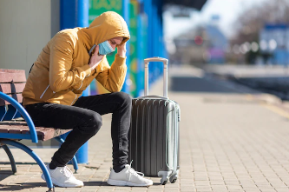
Симптоми
Непоседливост
Напрежение и раздразнителност
Чуство, че си на ръба
Трудности да се фокусираш
Сърцебиене
Панически пристъпи
Мускулно напрежение
Болки в гърдите
Трудно дишане
Гадене и болки в стомаха
Диария
Тремор
Изпотяване

Slide 9
Стратегии за справяне
Идентифициране на тригерите;
Планиране;
Добра грижа за нещата, които остават у дома.

Slide 10
Стратегии за справяне ...
Осигуряване на дистрактори – списания, филми, книги;
Релакс – медитация, дихателни упражнения преди пътуването;
Мислене напред – вместо фокурс върху нещата, които предизвикват тревожност, концентрация върху положителното очакване;
Грижа за себе си – физическо и психично здраве - балансирана диета, упражнения достатъчно сън;
Пътуване с други хора, приятели или членове на семейството;
Медикаменти за потискане на тревожността.

Slide 11
Ходофобия
Екстремен ирационален страх от пътуване
Страхът обикновено се разпознава като ирационален.
Ходофобията е по-тежка от тревожността при пътуване
Хората изпадат в паника, ако не успеят да се измъкнат от място или ситуация

Slide 12
Симптоми
Те могат да се провяват при пътуване или само при мислене за пътуване. Човекът може да е фиксиран върху страха от пътуване и да се успява да мисли за нищо друго
Повишено КН и сърдечна честота
Ускорено дишане
Световъртеж
Зачервяване на лицето
Изпотяване
Болка в корема
Диария
Гадене
Изсушаване на устата
Мускулна слабост и напрежение
Липса на апетит

Slide 13
В по-тежките случаи ходофобията може да причини паническа атака.
Топли вълни
Затруднено дишане
Чувство, че си замръзнал и не можеш да мръднеш
Тремор
Чувство, че си загубил контрол и умираш

Slide 14
Примери
Човекът не може да пътува сам, винаги е зависим от приятели или роднини, които пътуват с него, те му дават комфорт и частично му отвличат вниманието от страха от пътуване;
Човекът има силен страх да не бъде отделен от приятелите/роднините или колегите, когато пътува в група;
Човекът преживява страх от пътуване със самолет, автобус, влак, кораб или друго транспортно средство;
Човекът не може да кара кола или да се вози в нея;
Човекът се чувства тревожен далече от дома си;
Човекът има панически атаки, когато трябва да организира пътуване или да върши нещо друго, което е свързано с пътуването.

Slide 15
Съвети
Потърсете помощта на спътник.
Помолете приятел, любим човек или колега да ви придружи, когато пътувате. Този тип помощ може да бъде особено полезна, ако трябва да направите дълго пътуване.
Не забравяйте да ги уведомите за страховете си предварително, за да могат да ви помогнат, когато имате нужда от допълнителна подкрепа.

Slide 16
Съвети...
Винаги пристигайте рано.
Отбягването може да причини закъснения, а закъсненията допълнителна тревожност.
Пристигането рано може да помогне за концентрацията и релаксацията

Slide 17
Съвети...
Яжте възможно най-здравословно. Яжте колкото можете повече зеленчуци преди и по време на пътуванията си и дръжте здравословни закуски в багажа си;
Пропуснете кофеина. Ограничете кафето, чая и енергийните напитки в деня, в който пътувате;
Избягвайте алкохола преди и по време на пътуванията си, неговите дехидратиращи ефекти могат да влошат тревожността.

Slide 18
Съвети...
Поемете дълбоко въздух. Редовните дихателни упражнения могат да помогнат за снижаване на тревожността;
Поемете пет дълбоки вдишвания и издишвания през носа си, когато започнете да се тревожите за пътуването си. Можете да повтаряте процеса толкова често, колкото е необходимо;
Затворете очи, докато дишате дълбоко. Това помага да се измести фокусът от вашите страхове към това, което се случва в тялото ви.

Slide 19
Страх от летене със самолет или придвижване с друг вид транспорт
В много случаи страхът е фокусиран в идеята, че можеш да останеш блокиран в самолет или влак;
При фобия от летене със самолет често страхът е свързан с опасенията да не бъдеш обхванат от безпокойство по време на полета.

Slide 20
Физически симптоми
Сърцебиeне;
Изпотяване;
Световъртеж;
Задух;
Усещане за загуба на контрол над тялото.

Slide 21
Други симптоми
Проблеми със съня преди пътуването;
Трудности да се контролира тревожността по отношение на пътуването;
Чувство, че си на ръба, когато си на гара или летище;
Раздразнителност и избухливост;
Паническа атака – ускорен пулс, плитко дишане, потене, чувство, че си извън контрол;
Чуство, че останалите те преценяват и критикуват.

Slide 22
Възможни моменти на безпокойство
Резервиране на билети за предстоящо пътуване;
Проблеми със съня до датата на пътуването;
Мисли за пътуването;
Пристъпи на паника на летището и при проверки.

Slide 23
Безпокойство, поради неизвестното
Какво би се случило, ако ми свършат парите, ако се изгубя или се разболея?
Решение: Наличието на план за най-лошите сценарии
копия на важни документи, като паспорти и шофьорски книжки и съхраняването им на отделно място от оригиналите;
кредитна карта за спешни случаи;
проучване на района, карта или пътеводител;
здравна застраховка;
предварително локализиране на местни болници и лекари;
споделяне на плановете с други хора;
закуски и вода

Slide 24
Справяне с възможна стресова ситуация
Представят се с ярки детайли ситуацията или причината за безспокойството;
Това би било много подходящо при хора с предишен травматичен опит;
Представянето на източника на страх или безпокойство в безопасна обстановка, може да помогне за намаляване на чувството на дистрес.

Slide 25
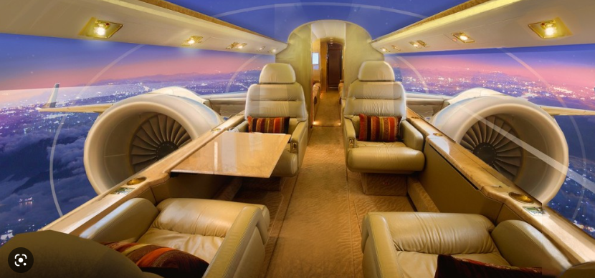
Виртуална реалност
Излагане в реалистично подобно преживяване може да намали страха от летене със самолет.

Slide 26
Планиране
Запознаване с процедурите за сигурност;
Планиране на маршрут, особено при шофиране – осигуряване на карта и преговор на маршрута;
Предварителни резервации;
Потвърждение на резервациите няколко дни преди тръгването;
Резервен план.

Slide 27
Съвети
Спете много в дните преди пътуването;
Носете вода през цялото си пътуване заедно с няколко солени закуски. Изтощението и дехидратацията затрудняват справянето с предизвикателствата;
Вземете приятел. Ако е възможно, избягвайте да пътувате сами. Придружител може да ви помогне да останете спокойни и да се справите с подробности като проверка на багаж или спиране на такси. Приятел също може да се намеси, ако имате нужда от време насаме, за да се успокоите.

Slide 28
Съвети ...
Визуализирайте. В ума си си представете как преминавате през всички основни стъпки в пътуването си. Гледайте как се разхождате из летището, отивате на гейта и се качвате на самолета;
Представете си, че без усилие преодолявате трафика и намирате перфектното място за паркиране;
Визуализирането на успеха изгражда увереност и намалява стреса.

Slide 29
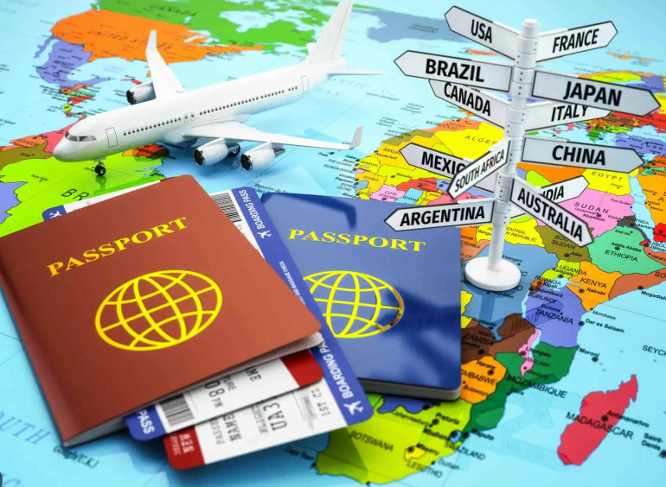
Foreign language anxiety - xenoglossophobia

Slide 30
Причини
Поставяне на твърде високи цели и перфекционизъм;
Прекомерна тревожност за впечатлението, което другите хора си създават;
Страх да не изглеждаш глупав;
Получена негативна обратна връзка в миналото.

Slide 31
Съвети
Снижете очакванията;
Подготвяйте изказванията предварително, когато е възможно;
Практикувайте предвидими ситуации и разговори;
Практикувайте слушане;
Говорете спонтанно с хора, които никога повече няма да видите;

Slide 32
Съвети (2)
Контролирайте скоростта на говорене;
Практикувайте позитивно саморазговаряне;
Винаги бъдете мили към себе си по време на пътуването
Избягвайте да правите преценки за стойността си като човек въз основа на това колко добре общувате на чуждия си език.
Не се предавайте!

Slide 33
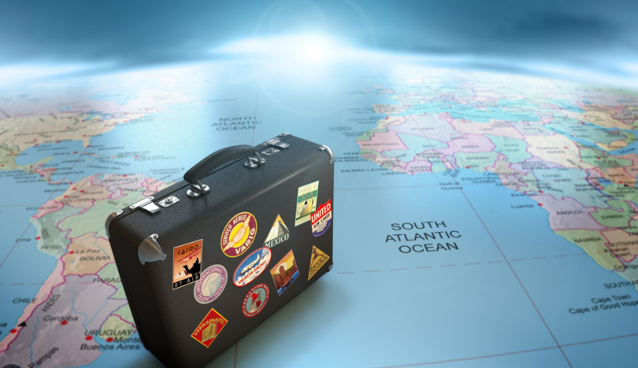
Източници
https://www.anxietyuk.org.uk/anxiety-type/travel-anxiety/
https://psychcentral.com/anxiety/travel-anxiety
https://phobia.aero/
https://blog.esl-languages.com/blog/learn-languages/afraid-fear-speaking-foreign-language/
https://medium.com/swap-language/how-to-overcome-foreign-language-anxiety-when-speaking-with-locals-dc8a6c24f52a

Slide 34
Благодаря Ви за вниманието!
Q & A?

